Slide 1

EuroDict
Автор: Любомир Романов
МГ „Академик Кирил Попов“ 11В
https://italiandict.herokuapp.com/

Slide 2
Цел
> Проектът “ItalianDict” представлява самообучаваща програма за учене на чужди езици със свободен достъп в интернет.
> Създаден е с цел да представи по един различен и атрактивен начин изучавания материал в училище, както и да помага на заинтересовани потребители.

Slide 3
01
02
03
Избор на темата
Изработване на приложението
04
05
Тестване
Отстраняване на грешки
Основни етапи в реализирането на проекта
Определяне на структурата на приложението

Slide 4
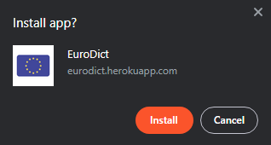
Ниво на сложност на проекта
Уеб приложението разполага с разполага с различни менюта, като например Lessons, където потребителите могат да научат нови неща за езика и менюта Tests, Vocabulary, Conjugation Drill, където да затвърдят наученото.
То може да се инсталира като Progressive web app на Windows, iOS и Android с бутона Install

Slide 5






Реализация

Slide 6
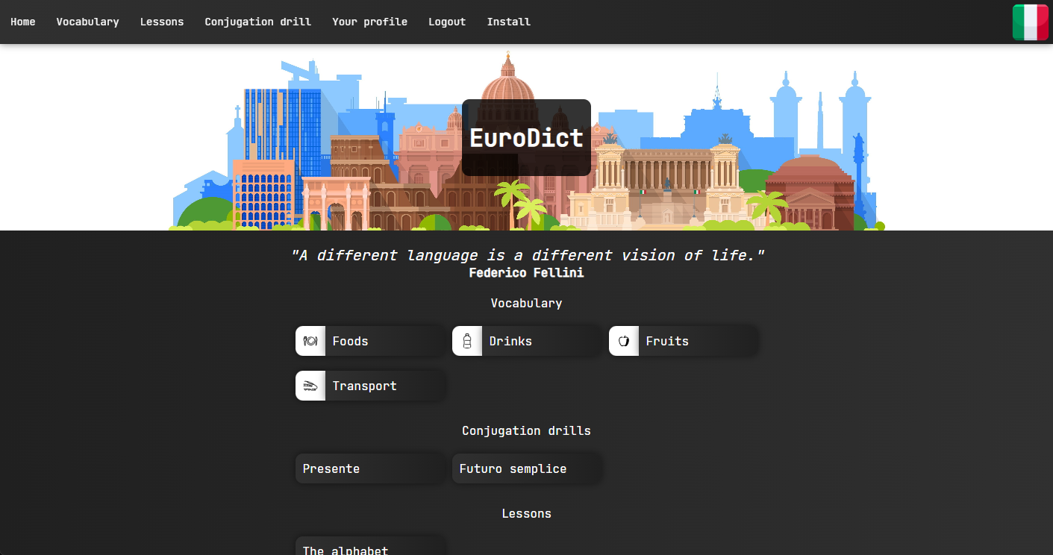
Логическо и функционално описание на решението

Slide 7
Благодаря за вниманието!

